Slide 1

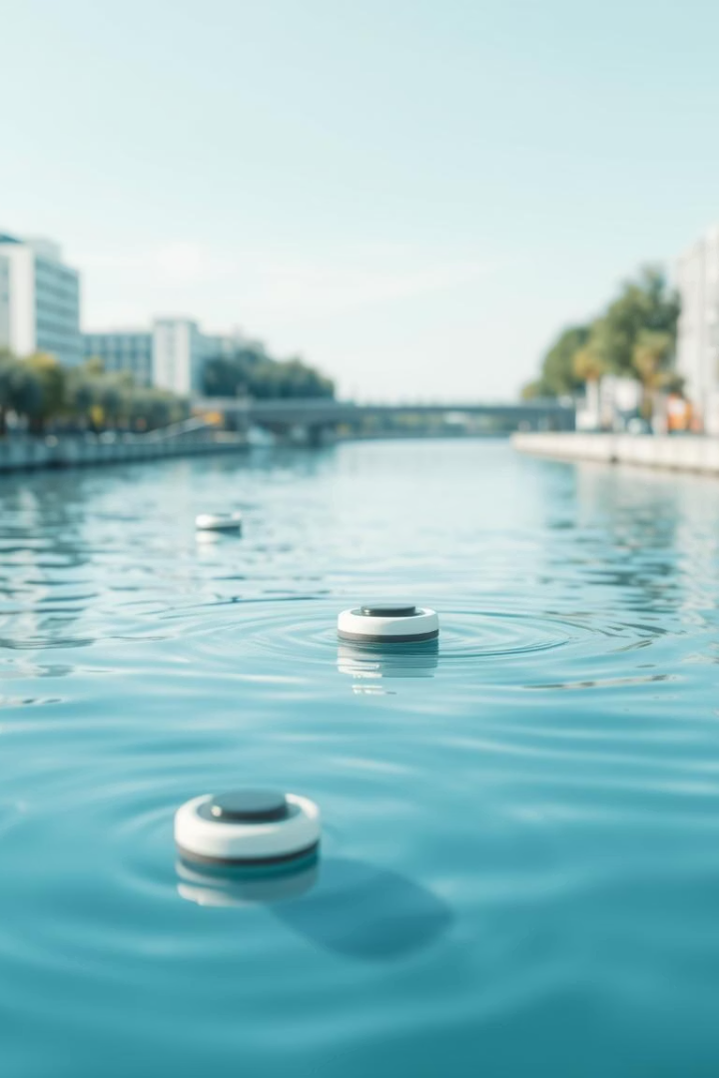


Projeto HydrAIon: Monitoramento Inteligente da Qualidade da Água
O HydrAIon é um sistema IoT com inteligência artificial para monitoramento contínuo da qualidade da água em rios e canais urbanos. Utiliza sensores flutuantes e fixos com computação embarcada e comunicação de baixa potência para fornecer dados ambientais em tempo real com alta confiabilidade, acurácia e eficiência energética.
O projeto visa superar limitações atuais como conectividade intermitente, alto consumo energético e dificuldade de manutenção, promovendo uma solução resiliente, escalável e de baixo custo operacional.
por Gustavo Souto
Notes:
‹#›

Slide 2
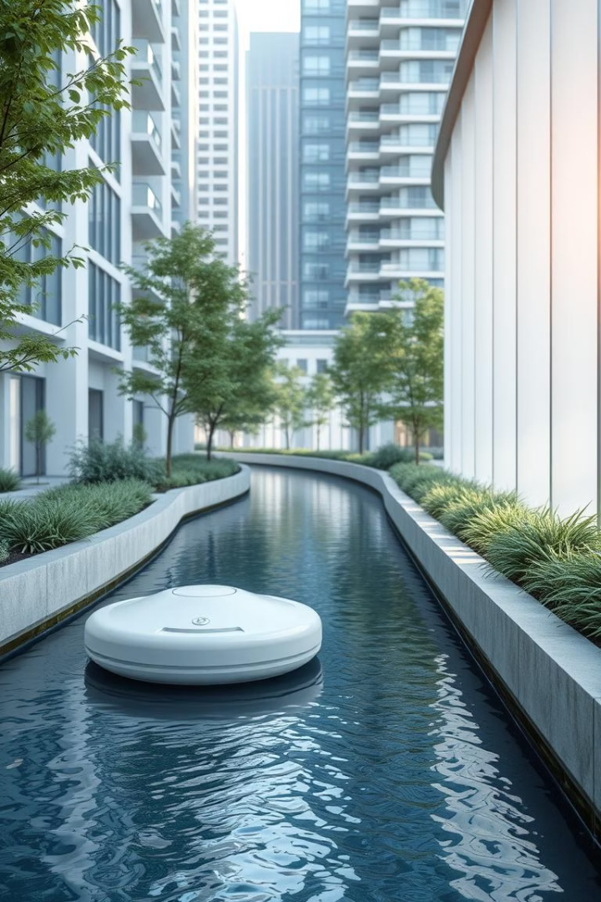
Objetivos e Justificativa do Projeto
Objetivo Principal
Justificativa
Desenvolver sistema autônomo e cooperativo para monitoramento da qualidade da água com sensores inteligentes e comunicação eficiente.
Atender à crescente necessidade de monitoramento ambiental em áreas urbanas densas, superando desafios de conectividade e energia.
Tecnologias-Chave
Uso de redes mesh LoRa e inferência local via TinyML para garantir operação contínua por até 12 meses.
Notes:
‹#›

Slide 3
Cronograma das Atividades (5 meses)
Mês 1: Planejamento e Arquitetura
Mês 2: Prototipagem e Testes
Levantamento de requisitos e definição da arquitetura híbrida
Montagem dos módulos sensoriais com ESP32
Implementação do TinyML para inferência local
Seleção dos sensores ambientais compatíveis
Testes laboratoriais de precisão e estabilidade
Definição dos parâmetros e critérios de desempenho
Notes:
‹#›

Slide 4
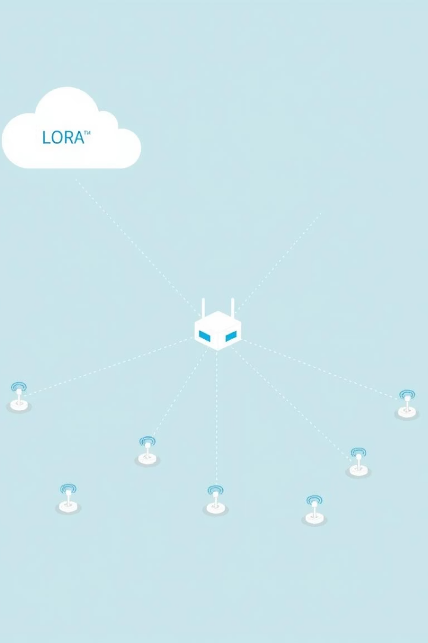



Comunicação Mesh e Validação Cooperativa
Rede Mesh LoRa
Topologia colaborativa e redundante para transmissão eficiente entre sensores e gateways.
Protocolo MQTT Adaptado
Comunicação de baixo consumo energético com confirmação de entrega.
Validação Cruzada IA
Algoritmos de consenso entre múltiplos sensores para garantir confiabilidade dos dados.
Notes:
‹#›

Slide 5
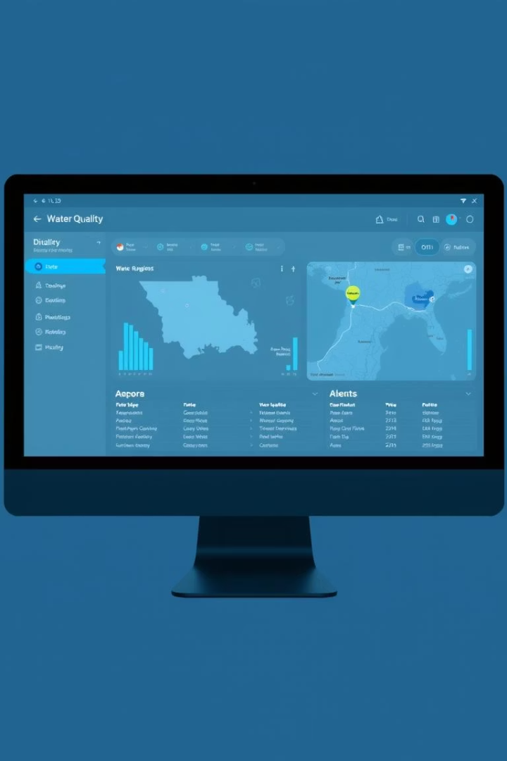
Integração com Nuvem e Dashboard Interativo
Gateway de Agregação
Armazenamento em Firebase
ESP32 com LoRa e conectividade 4G/5G ou Wi-Fi para envio dos dados à nuvem.
Centralização e versionamento dos dados com alta disponibilidade e segurança.
Dashboard e Alertas
Visualização georreferenciada via LeafletJS e alertas automáticos por Telegram.
Notes:
‹#›

Slide 6
Prototipagem Eletrônica e Estrutura Física
Componentes Principais
Estrutura e Alimentação
Microcontrolador ESP32 com baixo consumo
Invólucro IP67 resistente à umidade e intempéries
Sensores de pH, turbidez, oxigênio dissolvido, temperatura e condutividade
Suporte modular resistente à corrosão e flutuabilidade controlada
Firmware otimizado para operação eficiente e atualizações OTA
Célula fotovoltaica com bateria Li-Ion para autonomia superior a 12 meses
Notes:
‹#›

Slide 7




Transmissão de Dados e Inteligência Artificial Embarcada
Rede Mesh Colaborativa
Inferência Local com TinyML
Nós sensores retransmitem dados, garantindo redundância e reconfiguração dinâmica.
Classificação em tempo real dos parâmetros em "bom", "regular" ou "crítico".
1
2
Atualizações OTA
4
3
Validação Descentralizada
Reentrenamento incremental e distribuição de modelos via nuvem.
Consenso entre três ou mais sensores para mitigar falsos positivos.
Notes:
‹#›

Slide 8
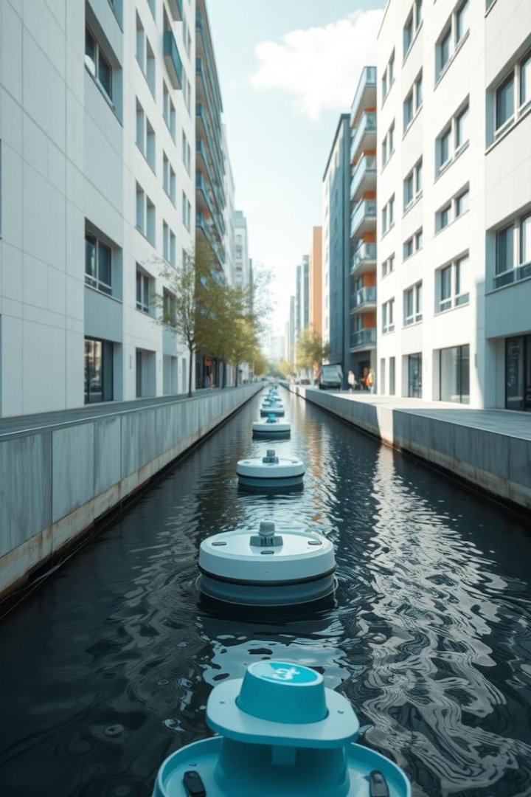
Instalação do Protótipo e Equipe
Local de Instalação
Objetivos da Instalação
Canal do Cavouco, Recife/PE, ambiente urbano representativo para testes reais e interação comunitária.
Testes operacionais, avaliação estrutural e fomento ao monitoramento participativo.
Equipe
Gustavo Souto Silva de Barros Santos, Faculdade Nova Roma – FNR, contato: gustavosouto004@gmail.com
Notes:
‹#›

